Slide 1
O‘zbek tili
9-sinf
Mavzu:
O‘zbek sportchilari shuxrati

Slide 2
Jadvalda berilgan hollarga savol bering. Nuqtalar o‘rniga mos hollarni qo‘yib yozing.
1. O‘quvchilar________qaytishmoqda.
2. ________gullar qiyg‘os gulladi.
3. ______havo biroz bulut bo‘ldi.
4. Saida_____ _____ _____ ______kelmadi.
5. Vatan ________ boshlanadi.
6. Imom al-Buxoriy__________yashab o‘tgan.
Maktabdan, bog‘da, ertalab, betob bo‘lganligi sababli maktabga, Samarqandda, ostonadan.

Slide 3
Berilgan so‘roqlar yordamida gaplar tuzing.
Qachon? ________________________________________ .
Qachongacha? ________________________________________ .
Qachondan beri? ________________________________________.
5. O‘tkir Rahmat qanday mukofotlarga sazovor bo‘lgan?

Slide 4
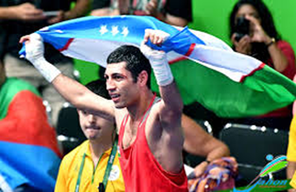
Matnni o‘qing. Tinglang.
Sport – jamiyat madaniyatining ajralmas qismi. U odamning salomatligini mustahkamlash, mehnatga, istiqboli uchun kurashga tayyorlash usuli hamda vositasi bo‘lib, aqliy, jismoniy mashqlar, musobaqalar va bahslardan tashkil topgan.
Sportning vazifasi yuqorida aytilganlar bilan bir qa torda, musobaqa va bahslarda yuksak natijalarga erishmoq va g‘alaba qozonmoqdir.

Slide 5
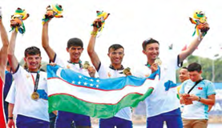
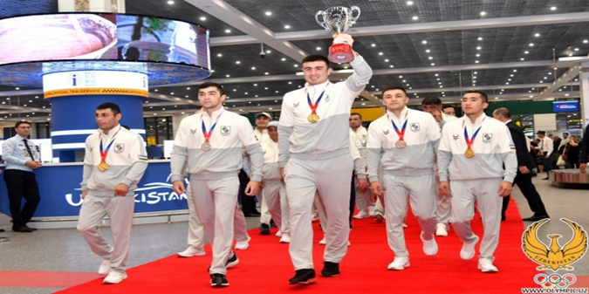
Tayanch so‘zlarni toping va ularning lug‘tini tuzing.
Shu yurtda ulga’yib,bilim olganmiz
Jo’jani kuzda sanaydilar
Ona Vatanimiz bilan faxrlanishimiz kerak
Shahrimiz yanada obobdonlashtirildi
Ilm olish ayb emas
Faqat va faqat oldinga intiling
Intizomga rioya qilinsin
Albatta ,so’zimning ustidan chiqaman
Sport juda ko‘hna tarixga ega. Qadim zamonlarda sport mashqlar, o‘yinlar, sport usulidagi xilma-xil yakka kurashlar, merganlik, tosh otish merganligi, to‘siqlardan o‘tish epchilligi va shunga o‘xshash
musobaqalardan iborat bo‘lgan.

Slide 6
Sabab holi
Ish-harakatning sababini bildirib nima uchun?, nima sababdan?, nima sababli?, nega?, nimaga? kabi so‘roqlarga javob bo‘ladigan hol sabab holi deyiladi.
Masalan: Uyalganidan ko‘zlari toliqdi.

Slide 7
O‘qing. Avval sabab ma’nosini, so‘ngra maqsad ma’nosini ifodalovchi gaplarni ko‘chirib yozing.
1. Bolalar sayohatga jo‘nash uchun tayyorgarlik ko‘ra boshladilar.
2. O‘rmonjon Qurbon otaning bu ishni bemaslahat boshlaganiga xafa bo‘ldi.
3. O‘zbek bog‘laridan do‘stlarga elt deb, qo‘limga guldasta
uzatar bahor.
4. Men mustaqil yurt farzandiman, shuning uchun shodman bir umr.
5. Bu kitobni o‘qiyman, deb olib kelgan edim.
6. Ota-bobolarimiz o‘z orzu-umidlariga yetishish uchun juda ko‘p
harakat qilganlar.
7. Akbarov xayrlashish uchun qo‘l uzatdi.

Slide 8
Sabab ma’nosini ifodalovchi gaplar
O‘rmonjon Qurbon otaning bu ishni bemaslahat boshlaganiga xafa bo‘ldi.
…

Slide 9
Maqsad ma’nosini ifodalovchi gaplar
Bolalar sayohatga jo‘nash uchun tayyorgarlik ko‘ra boshladilar.
…

Slide 10
7- mashq. Nuqtalar o‘rnini to‘ldirib yozing
Sport turlari … aytib bering. Inson hayotida badantarbiya …
egadir. Milliy kurash juda qadimiy … ega. Serharakat sport turlari … … … . O‘zbek tili darsida … mavzusini o‘rgandik. Do‘stlarimiz bilan
… o‘ynab turamiz. Yozda tez-tez … … … o‘ynab turamiz.
Foydalanish uchun so‘zlar: sport, haqida, muhim ahamiyatga,
futbol, suzish; futbol, volleybol, tennis; futbol, tarixga.

Slide 11
Tekshiramiz
Sport turlari haqida aytib bering. Inson hayotida badantarbiya muhim ahamiyatga egadir. Milliy kurash juda qadimiy tarixga ega. Serharakat sport turlari futbol, volleybol, suzish. O‘zbek tili darsida sport mavzusini o‘rgandik. Do‘stlarimiz bilan futbol o‘ynab turamiz. Yozda tez-tez futbol, voleybol, tennis o‘ynab turamiz.

Slide 12
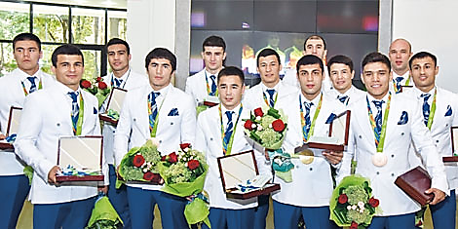
O‘zbekiston iftixorlari

Slide 13
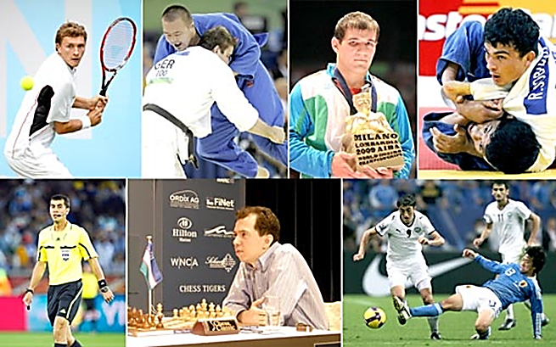
O‘zbekiston iftixorlari

Slide 14
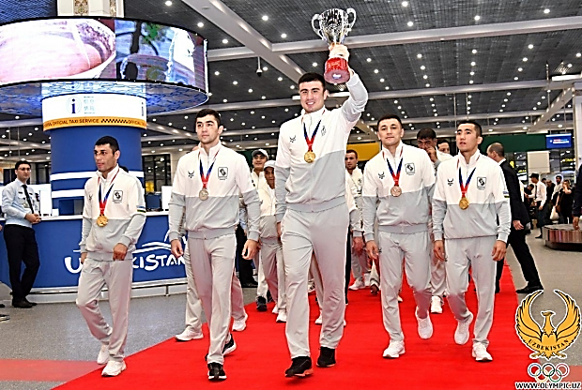
O‘zbekiston iftixorlari
Jahon chempionati sovrindorlari va ularning
murabbiylari davlat mukofoti bilan taqdirlandi

Slide 15
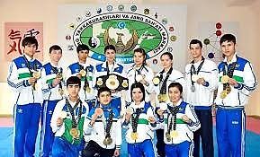
O‘zbekiston jang ustalari

Slide 16
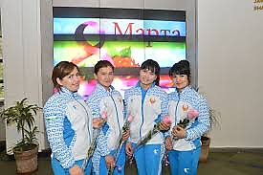
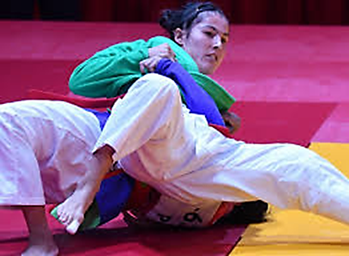
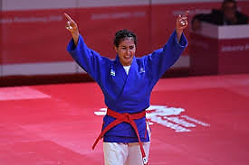
O‘zbekiston sportining jasoratli ayollari

Slide 17
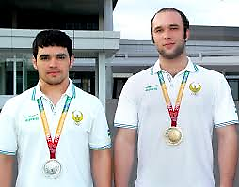
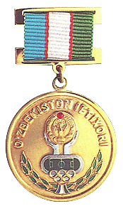
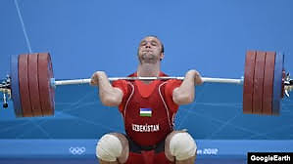
O‘zbekiston iftixorlari
Ruslan Nuriddinov “O‘zbekiston iftixori “ unvoni bilan taqdirlandi

Slide 18
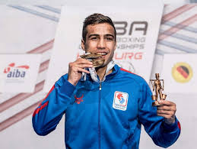
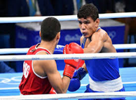
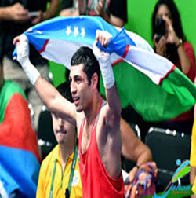
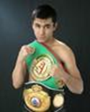
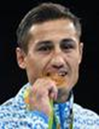
“Rufat akaga havas qilib, shu darajaga yetdik”
O‘zbekistonlik bokschilar Rio Olimpiadasida rekord (11 ta) sonda ishtirok etishgan, O‘yinlarning jami 7 ta medalini qo‘lga kiritib, tarixda ilk bor barcha ishtirokchi davlatlarni ortda qoldirib, medallar jadvalida birinchi o‘rinni egallab, jahonda eng peshqadam jamoaga aylanishdi.

Slide 19
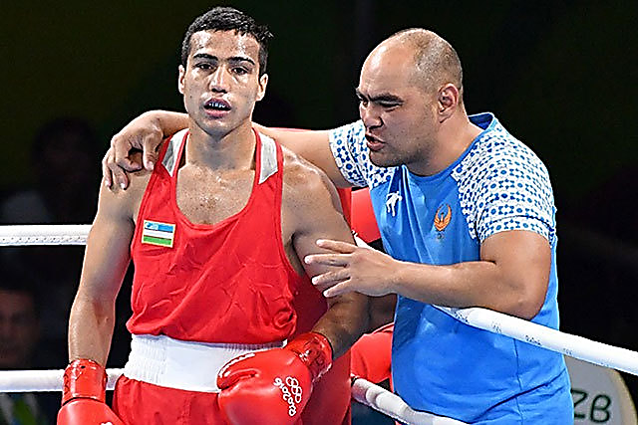
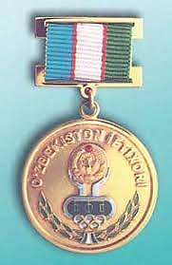
O‘zbekiston iftixorlari
Shahram G‘iyosov “Olimpiada – 2016“ da O‘zbekistonning birinchi “Kumush” medali sohibi bo‘ldi.

Slide 20
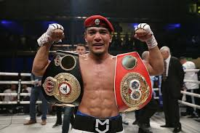
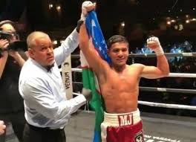
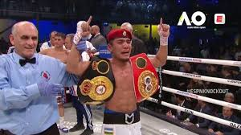
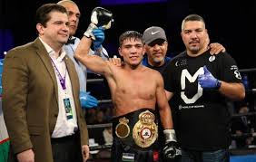
Murodjon Ahmadaliyev “O‘zbekiston iftixori “ unvoni bilan
taqdirlandi
Murodjon Ahmadaliyev boks bo‘yicha ikki karra jahon chempioni bo‘ldi

Slide 21
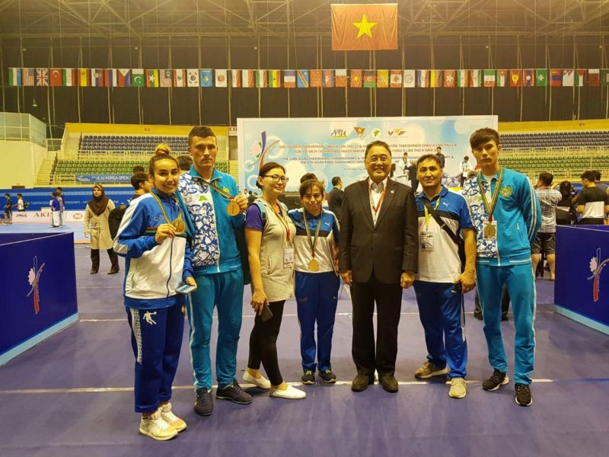
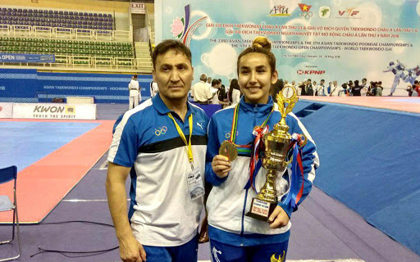
Qahramonlar hech qachon unutilmaydilar
O‘zbekistonlik sportchilar Taekvondo va parataekvondo bo‘yicha Osiyo chempionatida ikkita oltin, kumush va bronza medallarini qo‘lga kiritdilar

Slide 22
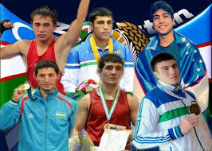
O‘zbekiston sportchilarining shuxrati
E’tiborni tortadigan yana bir misol. Farg‘ona viloyatida 2000-2010 yillarda – atigi o‘n yilda ellikka yaqin jahon va Osiyo chempioni yetishib chiqqani ham, hech shubhasiz, mamlakatimizda barkamol avlodni voyaga yetkazish, yoshlarning jismoniy va intellektual salohiyatini ro‘yobga chiqarish yo‘lida ko‘rsatayotgan g‘amxo‘rlik samarasidir.

Slide 23
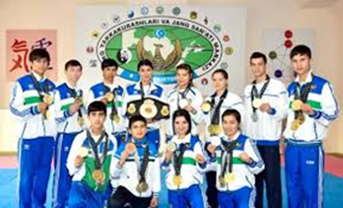
O‘zbekiston sportchilarining shuxrati
Yoshlarning jismoniy va intellektual salohiyatini ro‘yobga chiqarish yo boshqacha aytganda, ana shu o‘n yil ichida viloyatdan ilgari qariyb 74 yil davomida faqat orzu qilish mumkin bo‘lgan natijaga erishilgan — har yili o‘rtacha 5 nafardan jahon va qit’a miqyosidagi chempionlar yetishib chiqqan.

Slide 24
Sportning maqsadi nima?
Mustahkamlash
Sport – jamiyat madaniyatining ajralmas qismi. U odamlarning salomatligini mustahkamlash, mehnatga, istiqboli uchun kurashga tayyorlash usuli hamda vositasi bo‘lib, aqliy, jismoniy mashqlar, musobaqalar va bahslardan tashkil topgan.

Slide 25
Dastlabki sport musobaqalari haqida nimalarni bilasiz?
Dastlabki sport musobaqalari Yunonistonda miloddan avvalgi 1580-yilda bo‘lib o‘tgan va „Olimpiada“ deb atalgan.

Slide 26
O‘zbekistonda sportning nechta turi mavjud?
50 dan ziyod sport turi ommalashgan.
Qadimda qurol bo‘lmagan paytda polvonlar dushman ustidan g‘alabani ta’minlaganlar. Kurash bu insonni kuchli, epchil, irodali va chidamli qilib tarbiyalash vositalaridan biri hisoblanadi.

Slide 27
O‘zbekistonda sportning nechta turi mavjud?
Bolalar 12 yoshdan boshlab kurash bilan shug‘ullanishlari tavsiya etiladi.
1999- yilda Toshkentda kurash bo‘yicha 1-jahon chempionati bo‘lib o‘tdi.

Slide 28
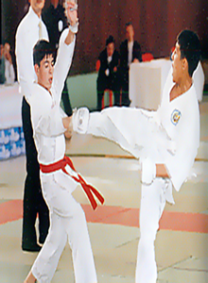
Mustaqil bajarish uchun topshiriq
O‘zbekiston sportchilari haqida “Esse” yozib keling.

Slide 29
E’tiboringiz uchun rahmat!

